Slide 1
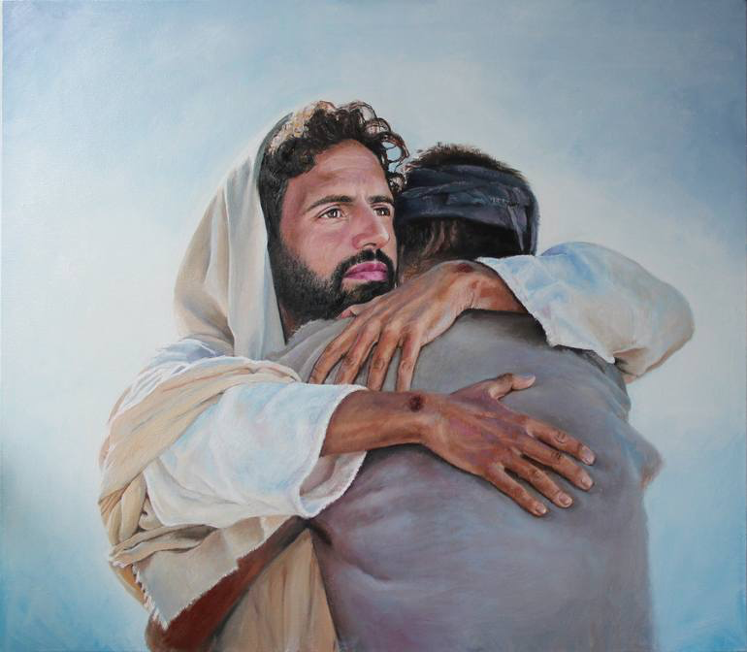
God with us
(Dieu avec nous)
Espérance 2024
Dan Serb, DMin, PhD(c)
14 October 2023
Painting by Kateryna Kariukova

Slide 2
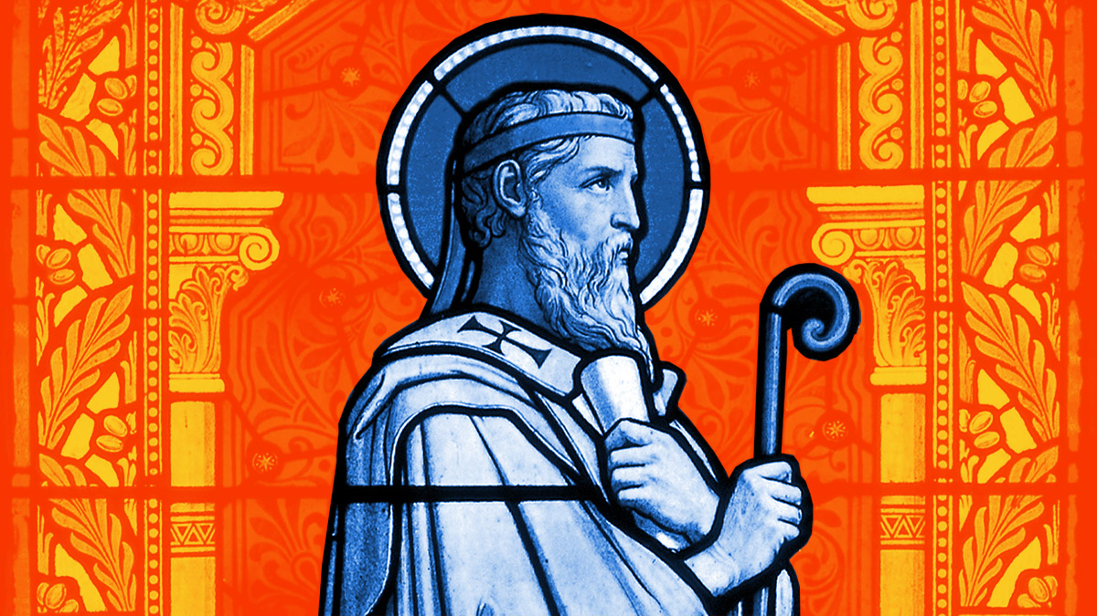
“
La gloire de Dieu consiste
en un homme
pleinement vivant.
IRÉNÉE

Slide 3
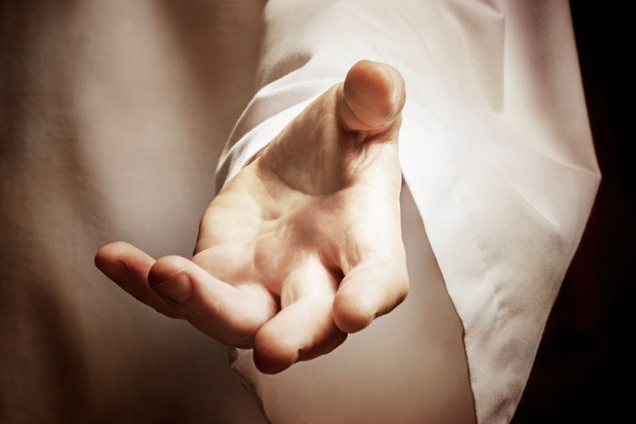
“
Il a fait cela pour que chaque personne aspire à Dieu, s'oriente vers lui et le trouve- car il est le Dieu que l'on découvre facilement !
ACTES 17:27 (TPT)

Slide 4
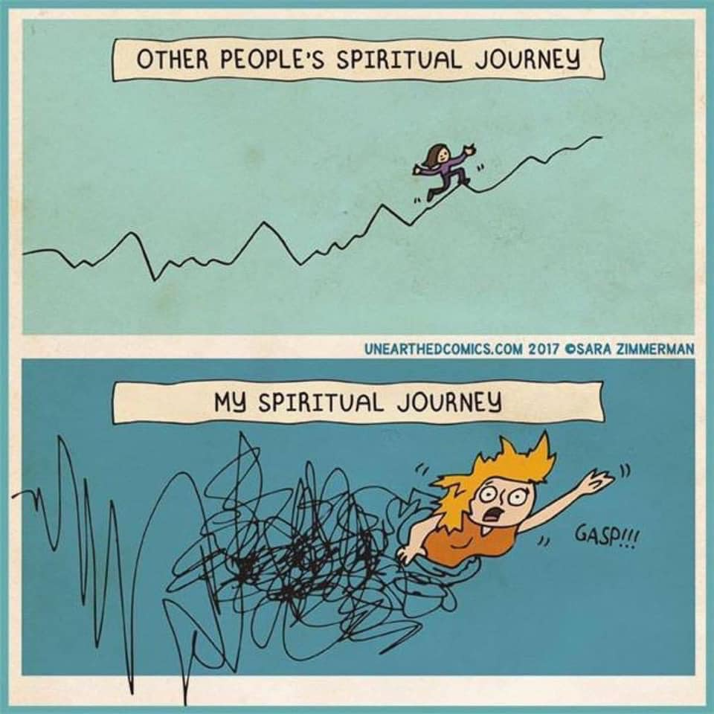
*
*le cheminement spirituel des autres
*
*mon cheminement spirituel

Slide 5

la vie est un labyrinthe de grâce

Slide 6

“
Ouvrez la bouche et goûtez,
ouvrez vos yeux et voyez -
comme Dieu est bon.
Heureux ceux qui courent vers lui.
PSAUMES 34:8 (The Message)

Slide 7

à l'image de Dieu
brisé, détruit et malmené
refaits à l'image du Christ

Slide 8
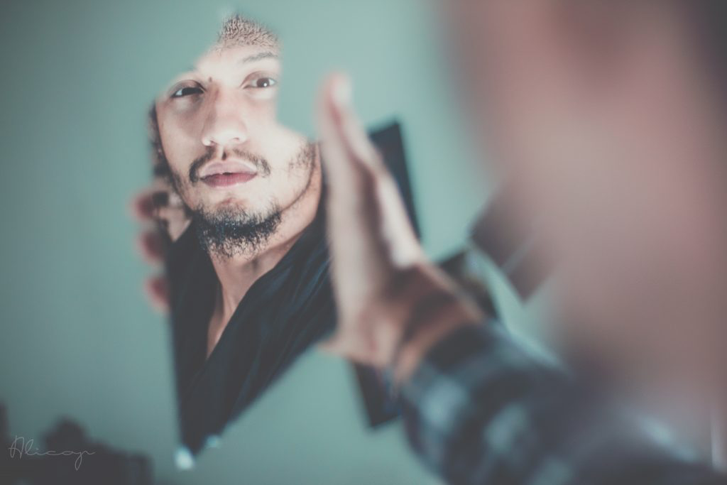
se voir soi-même
la façon dont Dieu nous voit

Slide 9
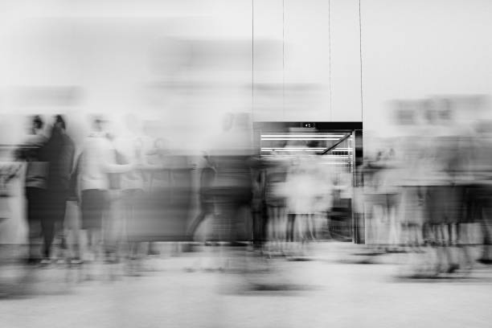

la forme la plus radicale de "voir"
est de voir Dieu dans les autres personnes

Slide 10
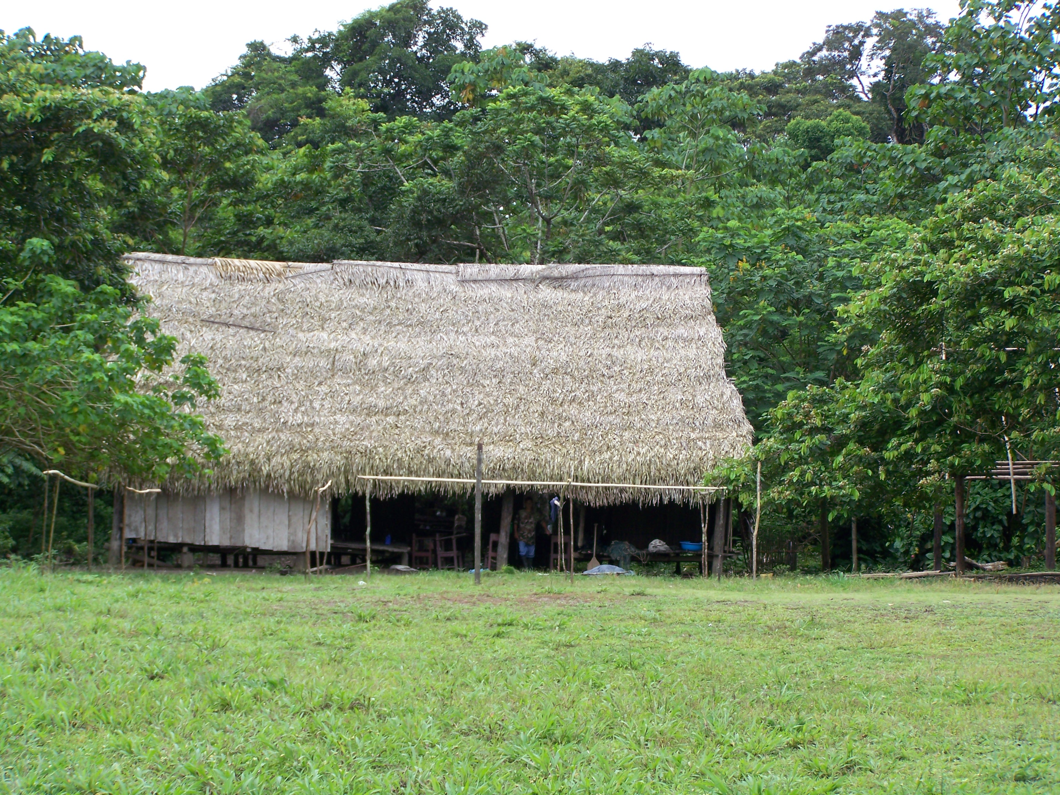
Amazonas
PERU

Slide 11
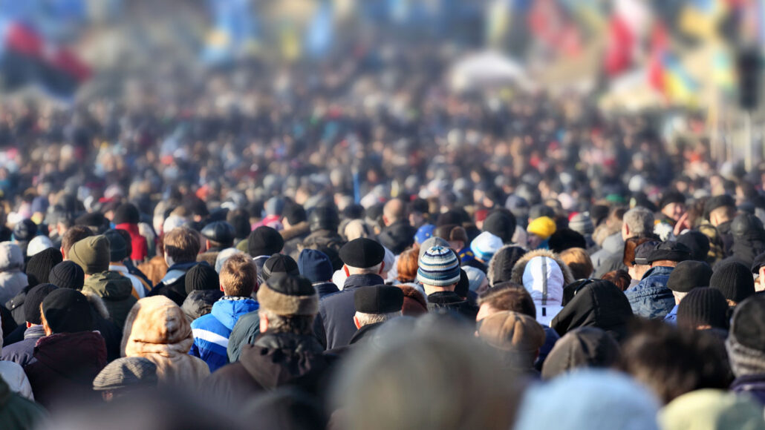
“
Je leur ai donné ta parole, et le monde les a haïs parce qu'ils ne sont pas du monde, tout comme je ne suis pas du monde. Je ne te demande pas de les retirer du monde, mais de les préserver du malin. Ils ne sont pas du monde, comme moi je ne suis pas du monde.
JEAN 17:14-16

Slide 12
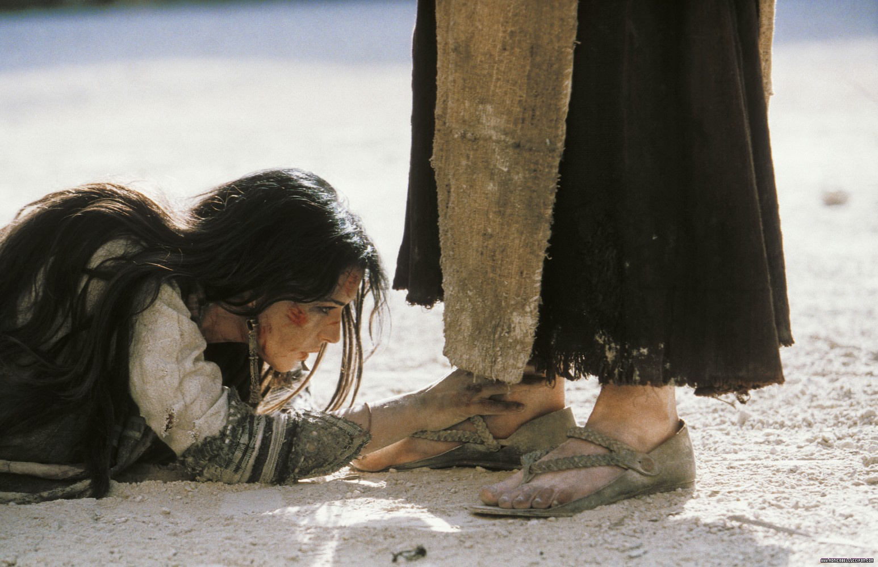
où peut-elle aller ?

Slide 13

the mathematics of grace
God with us = us with ‘them’

Slide 14
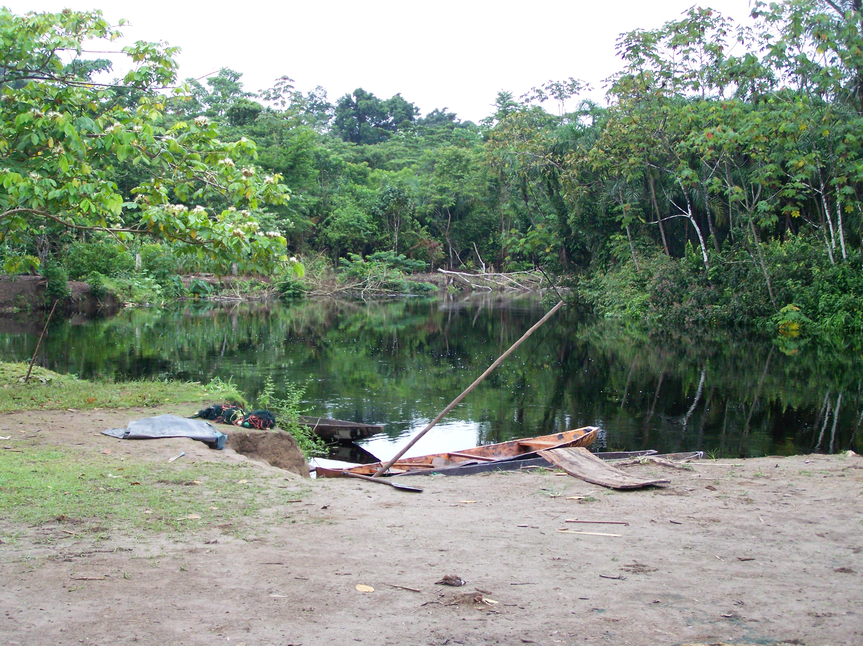

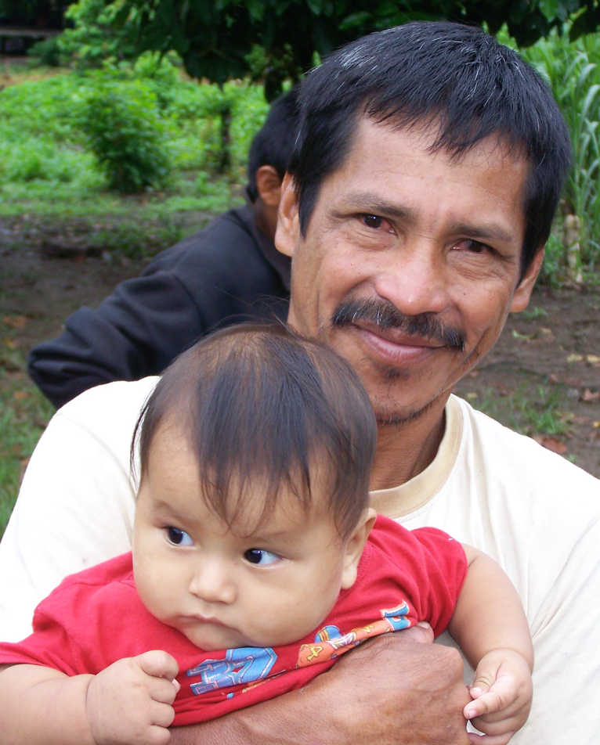



Slide 15

appartient à une église qui change le monde

Slide 16

without healing there is no holiness
without sanity there is no sanctity

Slide 17

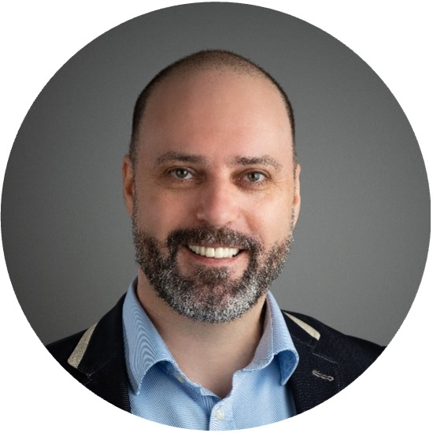
Merci!
dan@adventist.ie

